Slide 1

第3章 程序控制结构

Slide 2

程序设计基础
01
顺序结构
02
选择结构
03
循环结构
04
程序的异常处理
05

Slide 3

程序设计基础
Part 01
顺序结构
Part 02
选择结构
Part 03
循环结构

Slide 4
A
真
条件
假
条件
假
真
B
A
B
L
(a) (b) (c)
顺序结构 选择结构 循环结构

Slide 5
程序设计基础
01
顺序结构
02
选择结构
03
循环结构
04
程序的异常处理
05

Slide 6
顺序结构
Part 01
print函数
Part 02
input函数

Slide 7
print()输出函数
输出字符信息，函数中带引号的字符串直接输出；
输出变量的值，在函数中写上变量名；
输出表达式的值，函数中书写的表达式；
输出多个内容，用“,”隔开多个内容。

Slide 8
input()输入函数
通过它能够完成从键盘获取数据，然后保存到指定的变量中。
input获取的数据，都以字符串的方式进行保存，即使输入的是数字，那么也是以字符串方式保存。
<变量> = input(<提示性文字>)

Slide 9
eval()函数
eval(<字符串>)函数是Python语言中一个十分重要的函数，它能够以Python表达式的方式解析并执行字符串，将返回结果输出。
功能1：将字符串变成数字
a='102' print(type(a)) b=eval(a) print(type(b))
功能2：将字符串变成python可执行的表达式
a=1 print(eval('a+1'))

Slide 10
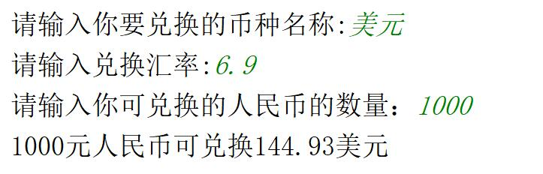
课堂练习
编写一个人民币与输入币种的兑换程序，根据用户输入的币种、汇率和待兑换人民币数量，实现人民币到其他币种的兑换。

Slide 11
作业
打开Python开发环境，请给x和y变量分别赋值，分别使用加法、减法、乘法和除法编写四个表达式，计算结果直接使用print语句输出。保存为“学号-io.py”。
Notes:
在命令行解释器中输入exit()或者组合键Ctrl-Z(Windows系统），Ctrl-D(UNIX系统)

Slide 12
引例1：
小明准备考驾照，在学习交规的时候了解到，根据车辆的速度判断车辆是否超速时，如果限制速度为80km/h，当车辆速度大于时，为“超速通过”，否则，为“正常通过”。小明想自己写程序实现这个功能，该怎么写呢？

Slide 13
开始
输入速度→s
是
否
s>80？
“超速通过”→msg
“正常通过”→msg
输出msg的内容
结束

Slide 14
程序设计基础
01
顺序结构
02
选择结构
03
循环结构
04
程序的异常处理
05

Slide 15
选择结构
Part 01
选择结构的用途
Part 02
单分支语句
Part 03
双分支语句
Part 04
多分支语句

Slide 16
在Python语句是通过一条或多条语句的执行结果（True 或者 False）来决定将要执行的代码块。可以分为单分支、双分支和多分支三种结构。

Slide 17
引例1：输出车辆超速提醒，当车辆行驶速度大于80公里/小时，则输出“超速通过”。
开始
输入车辆速度→v
v>80
否
是
输出“超速通过”
结束

Slide 18
1、单分支结构的语法
关注点：
if <条件>:
<语句序列>
关键字：if
功能：根据条件选择语句执行。
格式要求：
①条件后带“:”；
②语句序列通过缩减表明包含关系。
重点：两个要素的分析。

Slide 19
作业
编写代码，输入学生成绩score，如果score大于90，则输出“你是学霸！”。在选择语句结束后输出“请继续努力学习！”
Notes:
在命令行解释器中输入exit()或者组合键Ctrl-Z(Windows系统），Ctrl-D(UNIX系统)

Slide 20
课堂练习：
2、执行下面程序，输入４后，程序输出的结果是：
x =eval(input('please input a number:'))
if x**2 > 15:
y = x**2 + 1
if x**2 < 15:
y = 1 / x
print(y)
A. None
B. 17
C. Error
D. 0.25

Slide 21
2、双分支结构的功能
功能：根据给定的条件成立与否，而决定从各种不同的解决方案中选择某一个方案来执行。
是
条件
否
语句序列1
语句序列2
后继语句

Slide 22
2、双分支结构的语法
关注点：
if <条件>:
<语句序列1>
else:
<语句序列2>
关键字：if，else
格式要求：
①条件或else后带“:”；
②语句序列通过缩减表明包含关系。
重点：三个要素的分析。
功能：执行流程。

Slide 23

课堂练习3：
小明想起数学课上的分段函数：
输入一个整数 x ，求 y 的值，
小明觉得这个也可以用 if 语句来求解。
$$y=\left\{\begin{aligned}\sqrt{x}, x≥0 \\ |x|+10, x<0\end{aligned}\right.$$

Slide 24
课堂练习4
$$y=\left\{\begin{aligned}\sqrt{x}, x≥0 \\ |x|+10, x<0\end{aligned}\right.$$
import math
x=int(input("请输入x的值"))
[填空1] [填空2] :
[填空3]
[填空4] :
[填空5]
print(y)

Slide 25
作业
输入一个整数 x ，求 y 的值.
$$y=\left\{\begin{aligned}\sqrt{x}, x≥0 \\ |x|+10, x<0\end{aligned}\right.$$
Notes:
在命令行解释器中输入exit()或者组合键Ctrl-Z(Windows系统），Ctrl-D(UNIX系统)

Slide 26
课堂练习5：
小明的姐姐在假日旅行社工作，旅行社为了争取更多的游客，给出优惠措施：团购五人（及以上），团费8折。姐姐请小明帮忙，做一个可以根据输入的人数和团费，计算实际支付团费的程序。小明该怎么写这个程序呢？

Slide 27
课堂练习5
p=int(input("请输入人数："))
c=eval(input("请输入团费："))
[填空1] p >= 5 [填空2]
[填空3]
[填空4] :
d = 1
print("总费用为：", p*c*d)

Slide 28
开始
课堂练习6：
小明所在的班级正在评选优秀生，要求是高等数学、英语、Python语言三门课总分在240以上，并且至少有一门在90分以上。请先画流程图，再编写程序，根据输入分数判断是否是优秀生。请同学们完善代码。
输入成绩→x,y,z
是
否
？
“优秀生！”→msg
“继续努力！”→msg
输出msg的内容
结束

Slide 29
课堂练习6
x=int(input(“请输入高数成绩：”))
y=int(input(“请输入英语成绩：”))
z=int(input(“请输入Python语言成绩：”))
if [填空1] :
msg=“优秀生！”
else:
msg=“请继续努力！”
print(msg)

Slide 30
引例3：
小明在进一步的学习中了解到，根据车辆超速情况的不同，是有不同处罚的，
①超过10%以内，不罚款，记3分;
②超过10%以上未达20%的，罚50元，记3分;
③超过20%以上未达50%的，罚200元，记3分;
④超过50%以上未达70%的，罚1000元，记6分，可以并处吊销驾驶证;
⑤超过70%以上的，罚2000元，记6分，可以并处吊销驾驶证。
小明要实现这个功能，又该怎么编写代码呢？

Slide 31
输入时速→s
r=(s-50)/50
是
0<r<=0.1
否
是
0.1<r<=0.2
否
“不罚款，给予警告”→msg
“罚50元”
→msg
是
0.2<r<=0.5
否
“罚100元”
→msg
是
0.5<r<=0.7
否
“罚300元”
→msg
“罚500元”
→msg
输出msg

Slide 32
3、多分支结构的功能
功能：根据给定的条件成立与否，而决定从多个解决方案中选择某一个方案来执行。
是
条件1
否
是
条件2
否
语句序列1
是
……
否
语句序列2
……
是
条件N
否
语句序列N
语句序列N+1
后续语句

Slide 33
3、多分支结构的语法
if <条件1>:
<语句序列1>
elif <条件2>:
<语句序列2>
...
else:
<语句序列N>
关键字：if，elif，else
格式要求：
①条件或else后带“:”；
②语句序列通过缩减表明包含关系。
重点：多个条件的表示（各个条件的完整性与互斥性）。
执行流程：代码依次测试条件语句，当条件成立，将执行相应的语句。执行语句后跳出分支语句代码，执行后续语句。不再测试其他的条件。如果所有条件都不成立，则执行else对应的语句。如果没有else分支，就直接执行后续语句。

Slide 34
课堂练习1：
铁路运货的费用与路程s远近有关：不足50公里，每吨每公里1.00元；>=50公里，<100公里，每吨每公里0.90元；>=100公里，<200公里，每吨每公里0.80元；>=200公里，每吨每公里0.70元。计算运货w吨，路程s公里的运费。
Notes:
在命令行解释器中输入exit()或者组合键Ctrl-Z(Windows系统），Ctrl-D(UNIX系统)

Slide 35
引例3：
小明在进一步的学习中了解到，根据车辆超速情况的不同，是有不同处罚的，
①超过10%以内，不罚款，记3分;
②超过10%以上未达20%的，罚50元，记3分;
③超过20%以上未达50%的，罚200元，记3分;
④超过50%以上未达70%的，罚1000元，记6分，可以并处吊销驾驶证;
⑤超过70%以上的，罚2000元，记6分，可以并处吊销驾驶证。
小明要实现这个功能，又该怎么编写代码呢？

Slide 36
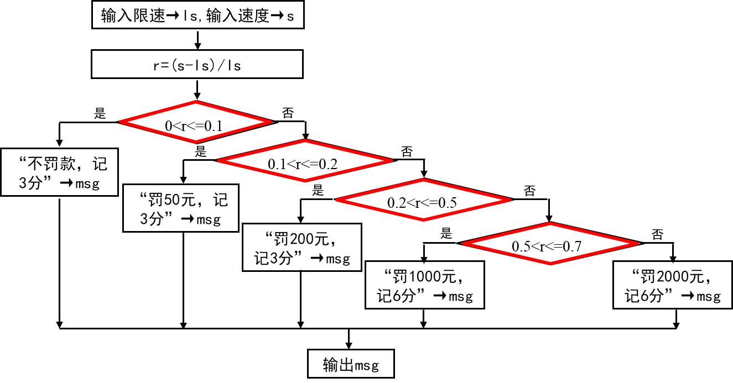
解决引例：
这个是一个多分支结构，需要使用if…elif…else语句编写程序。

Slide 37


编写
解决问题：
编写多分支的条件时，可通过“集合”确保各条件的完整性以及条件之间的互斥性。
错误的划分
正确的划分

Slide 38
课堂练习2：
小明的姐姐在假日旅行社工作，旅行社为了争取更多的游客，给出优惠措施：
团购5人以上（含5人），旅游费用8折；
如果在淡季出行（3、6、9、11月），旅游费用8折；
同时符合上述条件，旅行费用享折上折。
姐姐请小明帮忙编写程序，根据顾客人数和出行月份计算折扣信息。

Slide 39
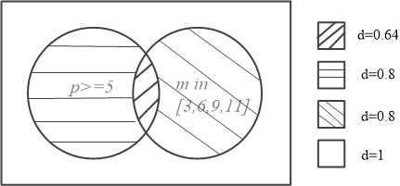
课堂练习2：
团购5人以上（含5人），旅游费用8折；
如果在淡季出行（3、6、9、11月），旅游费用8折；
同时符合上述条件，旅行费用享折上折。

Slide 40
作业
1、请同学们自己设计1个需要用到多分支结构语句编写程序的题目。
Notes:
在命令行解释器中输入exit()或者组合键Ctrl-Z(Windows系统），Ctrl-D(UNIX系统)

Slide 41
作业
2、请将以下代码转换为多分支结构语句。
if 0<=x<=30:
if x < 15:
if x < 10:
y = 0
else:
y = 1
else:
if x < 20:
y = 2
else:
y = 3
else:
y = 4
Notes:
在命令行解释器中输入exit()或者组合键Ctrl-Z(Windows系统），Ctrl-D(UNIX系统)

Slide 42

内容总结：
关键字：if，else
单分支结构
双分支结构
分支结构
重点：条件表达（灵活运用关系运算符和逻
辑运算符）
关键字：if，elif，else
多分支结构
重点：多个条件的表示（运用“集合”思想）

Slide 43
作业
1、公用电话收费标准如下：通话时间在3分钟以内，收费0.5元；3分钟以上，则每超过1分钟加收0.15元。编写程序，计算某人通话S分钟，应缴多少电话费。
2、铁路运货的费用与路程s远近有关：不足50公里，每吨每公里1.00元；>=50公里，<100公里，每吨每公里0.90元；>=100公里，<200公里，每吨每公里0.80元；>=200公里，每吨每公里0.70元。计算运货w吨，路程s公里的运费。

Slide 44
程序设计基础
01
顺序结构
02
选择结构
03
循环结构
04
程序的异常处理
05

Slide 45
循环结构
Part 01
循环概念及应用场景
Part 02
循环结构的构造
Part 03
循环语句
Part 04
循环控制保留字
Part 05
循环程序设计举例

Slide 46
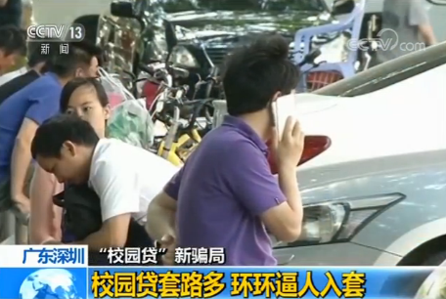
引例——场景代入：
你看中了一款大概要八千多元的手机，但是你家里面没有给你这个预算。现在有一种“校园贷”，如果贷10000元，签订8个月的偿还期限，日利率只有8‰。你觉得怎么样，想不想了解一下在8个月后需要偿还多少钱？

Slide 47
开始
流程图：本金为10000，日利息为8‰，月利息为24%。用计算机进行计算的具体过程如右图所示。
capital=10000
interest=0.008
天数=1
天数<=240
否
是
循环结构
capital*=(1+interest)
天数=天数+1
输出capital
结束

Slide 48
循环结构
Part 01
循环概念及应用场景
Part 02
循环结构的构造
Part 03
循环语句
Part 04
循环控制保留字
Part 05
循环程序设计举例

Slide 49
循环结构--循环的概念
按照一定条件控制重复执行某段程序或某些语句的处理方法。

Slide 50
循环结构的构造
循环结构
循环语句
循环结构的“三个要素”
循环结构的“一个要求”
循环结构的“一个关系”
循环语句的关键字
循环语句的格式
循环语句的执行顺序

Slide 51
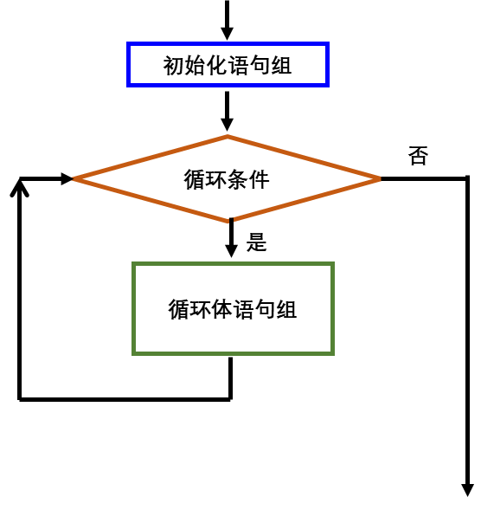
循环结构—“三个要素”
（1）设计循环体。需要被重复执行的语句放入循环体中。
（2）设置循环条件。在这里控制循环条件的变量我们称之为循环变量。
（3）初始化。对循环中要使用的变量赋初值。

Slide 52
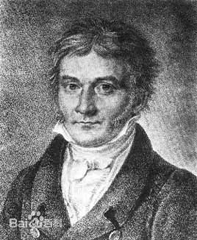
例1：
上小学的时候，老师讲过高斯计算1+2+3+……+100的方法。
高斯的方法：
1＋100＝2＋99＝3＋98＝…＝49＋52＝50＋51
（1+100）×100÷2＝5050
数学家：高斯

Slide 53
计算机的求解方法（累加算法）：
s = 0（用于存放累加和），i=1（表示从第一次开始）
s=0, i=1
i=1，s = s + 1
i=2， s = s + 2
i=3， s = s + 3
……
i=100， s = s + 100
i<=100
否
i<=100
s = s+?
是
s=s+?

Slide 54
循环结构—“一个要求”
s=0, i=1
i<=100
否
循环变量必须在循环过程中发生变化。
是
s+=？
i+=1

Slide 55
循环结构—“一个关系”
s=0, i=1
找循环体中变化的量与循环变量的关系来确定这个变化的量。
i<=100
否
是
s+=？
i+=1

Slide 56
循环结构—“一个关系”
s=0, i=1
找循环体中变化的量与循环变量的关系来确定这个变化的量。
i<=100
否
是
s+=i
i+=1

Slide 57
循环结构的构造
三个要素
构造循环体；
设置循环条件；
设置变量初始化。
一个要求
循环变量的值在循环过程中必须改变。
一个关系
循环中变化的量与循环变量的关系。

Slide 58
循环结构
Part 01
循环概念及应用场景
Part 02
循环结构的构造
Part 03
循环语句
Part 04
循环控制保留字
Part 05
循环程序设计举例

Slide 59
例1：
小明理解了计算1+2+3+……+100的和的流程图，但是代码该怎么写呢？
s=0, i=1
i<=100
否
?
print("1+2+3+……+100=",s)
是
s+=i
i+=1

Slide 60
循环语句—while语句
①语句格式：
while <循环条件> :
语句组
循环条件
否
是
语句组
②语句功能：
当条件成立(为True)时，执行循环体的操作；当条件不成立(为False)时，退出循环。

Slide 61
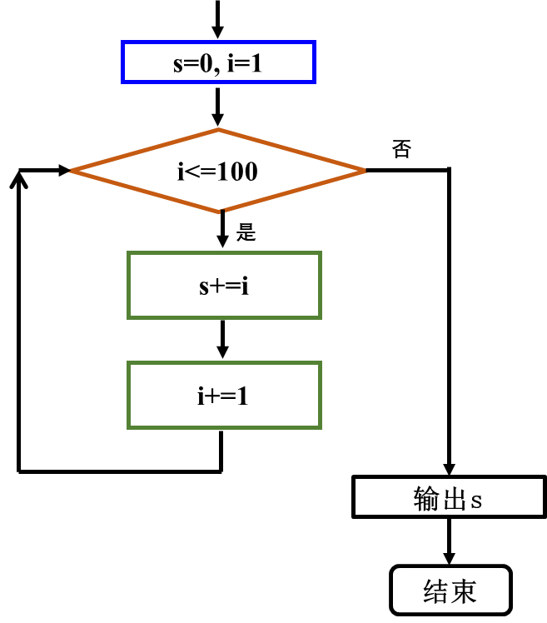
填空题
计算1+2+3+……+100的和。
[填空1]
[填空2]
while [填空3] :
[填空4]
[填空5]
print("1+2+3+……+100=",s)
例1：

Slide 62
填空题
扩展练习1：
i=2， s = s * 2
i=4， s = s * 4
i=6， s = s * 6
……
i=10， s = s * 10
计算 s=2*4*6*…*10
[填空1]
[填空2]
while [填空3] :
[填空4]
[填空5]
print("s=2*4*6*….*10=",s)
s=s*i
循环表达式 i<=10
初始参数： s=? i=2
1

Slide 63
主观题
开始
完成引例：
现在让我们回到引例部分，将流程图转换为循环代码。请同学们完善代码。
capital=10000
interest=0.008
天数=1
天数<=240
否
是
capital*=(1+interest)
天数=天数+1
输出capital
结束

Slide 64
作业
请同学们自己设计1个需要用循环语句while求解的题目。
Notes:
在命令行解释器中输入exit()或者组合键Ctrl-Z(Windows系统），Ctrl-D(UNIX系统)

Slide 65
课堂练习：
1、如果while后面的条件是True，表示：
A 条件是什么不清楚
B 条件永为真
C 直接退出循环
D 不进入while

Slide 66
2、以下程序的输出结果是：‬‬‬‬‬‬‬‬‬‬‬‬‬‬‬‬‬‬‬‬‬‬‬‬‬‬‬‬‬‬‬‬‬‬‬‬‬‬‬‬‬‬‬‬‬‬‬‬‬‬‬‬‬‬‬‬‬‬‬‬‬‬‬‬‬‬‬‬‬‬‬‬‬‬‬‬‬‬‬‬‬‬‬‬‬‬‬‬‬‬‬‬‬‬‬‬
x= 10
while x:
x -= 1
if not x%2:
print(x,end = '')
else:
print(x)
A 97531
B 975311
C 864200
D 86420

Slide 67
作业
有一张足够大的纸，其厚度为0.1毫米，请问，将它对折多少次之后，其厚度将超过珠穆朗玛峰（珠穆朗玛峰的高度为8848.68米）？ 这个题的流程图怎么画？并编写代码。
Notes:
在命令行解释器中输入exit()或者组合键Ctrl-Z(Windows系统），Ctrl-D(UNIX系统)

Slide 68
循环语句—for语句
①语句格式：
for i in range(10):
语句块
for <循环变量> in <遍历结构>:
语句块
for c in s:
语句块
for item in list:
语句块

Slide 69
循环语句—for语句
②语句功能：
当循环变量的值在遍历范围内时，执行循环体的操作；否则，退出循环。

Slide 70
循环语句—for语句
①语句格式：
for i in range(10):
语句块
for <循环变量> in <遍历结构>:
语句块
for item in list:
语句块
for c in s:
语句块

Slide 71

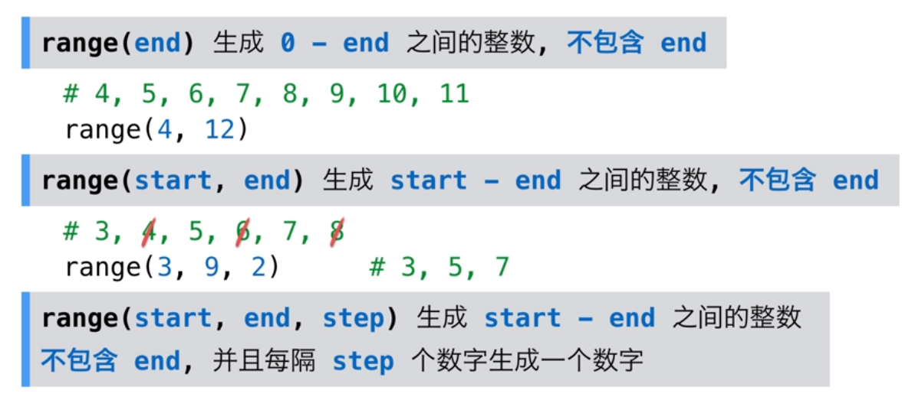

Slide 72
请将以下“例1：计算1+2+3+……+100的和”代码改为for语句。
s = 0
i = 1
while i<=100:
s += i
i+=1
print( f”s= {s}”)

Slide 73
课堂练习：
1、下面代码的输出结果是‬‬‬‬‬‬‬‬‬‬‬‬‬‬‬‬‬‬‬‬‬‬‬‬‬‬‬‬‬‬‬‬‬‬‬‬‬‬‬‬‬‬‬‬‬‬‬‬
sum = 1.0
for num in range(1,4):
sum+=num
print(sum)
A 7.0
B 1.0
C 6
D 7

Slide 74
课堂练习：
2、下列程序的运行结果是（ ）
s = 0
for k in range(10,50,15):
s = s + k
print(s,k)

Slide 75
循环语句—for语句
①语句格式：
for i in range(10):
语句块
for <循环变量> in <遍历结构>:
语句块
for c in s:
语句块
for item in list:
语句块

Slide 76
课堂练习：
3、如果输入“123456”，下列程序的运行结果是（ ）
a = input("")
for x in a:‬
print(x,end=" ")‬

Slide 77
循环结构
Part 01
循环概念及应用场景
Part 02
循环结构的构造
Part 03
循环语句
Part 04
循环控制保留字
Part 05
循环程序设计举例

Slide 78
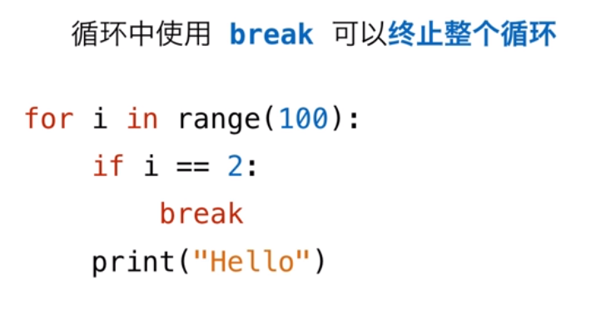
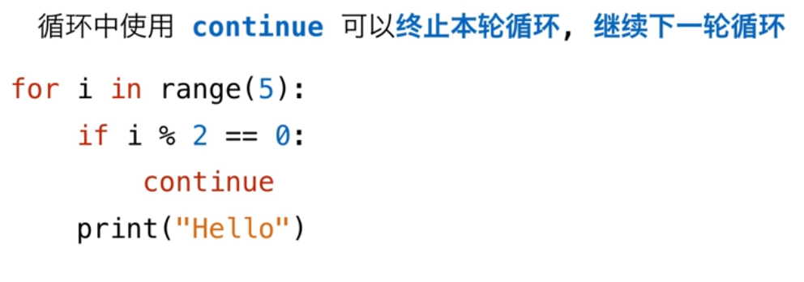
循环控制保留字：break、continue

Slide 79
课堂练习：
1、下面代码的输出结果是‬‬‬‬‬‬‬‬‬‬‬‬‬‬‬‬‬‬‬‬‬‬‬‬‬‬‬‬‬‬‬‬‬‬‬‬‬‬‬‬‬‬‬‬‬‬‬‬‬‬‬‬‬‬‬‬‬‬‬‬‬‬‬‬‬‬‬‬‬‬‬‬‬‬‬‬‬‬‬‬‬‬‬‬‬‬‬‬‬‬‬‬‬‬‬‬
for s in "HelloWorld":
if s=="W":
continue
print(s,end="")
（A）Helloorld
（B）Hello
（C）HelloWorld
（D）World

Slide 80
课堂练习：
2、下面代码的输出结果是‬‬‬‬‬‬‬‬‬‬‬‬‬‬‬‬‬‬‬‬‬‬‬‬‬‬‬‬‬‬‬‬‬‬‬‬‬‬‬‬‬‬‬‬‬‬‬‬‬‬‬‬‬‬‬‬‬‬‬‬‬‬‬‬‬‬‬‬‬‬‬‬‬‬‬‬‬‬‬‬‬‬‬‬‬‬‬‬‬‬‬‬‬‬‬‬
for s in "HelloWorld":
if s=="W":
break
print(s, end="")
A Helloorld
B Hello
C World
D HelloWorld

Slide 81
课堂练习：
3、给出如下代码：‬‬‬‬‬‬‬‬‬‬‬‬‬‬‬‬‬‬‬‬‬‬‬‬‬‬‬‬‬‬‬‬‬‬‬‬‬‬‬‬‬‬‬‬‬‬‬‬‬‬‬‬‬‬‬‬‬‬‬‬‬‬‬‬‬‬‬‬‬‬‬‬‬‬‬‬‬‬‬‬‬‬‬‬‬‬‬‬‬‬‬‬‬‬‬‬
while True:
guess = eval(input())
if guess == 0x452//2:
break
作为输入能够结束程序运行的是‬‬‬‬‬‬‬‬‬‬‬‬‬‬‬‬‬‬‬‬‬‬‬‬‬‬‬‬‬‬‬‬‬‬‬‬‬‬‬‬‬‬‬‬‬‬‬‬‬‬‬‬‬‬‬‬‬‬‬‬‬‬‬‬‬‬‬‬‬‬‬‬‬‬‬‬‬‬‬‬‬‬‬‬‬‬‬‬‬‬‬‬‬‬‬‬
A break
B 0x452
C 553
D 226

Slide 82
引例：
扩展练习3：
计算“校园贷”在8个月后需要偿还多少钱，如果贷10000元，签订8个月的偿还期限，日利率为8‰。
在引例的基础上，如果贷10000元，日利率8‰，请计算还款金额多少天后就超过100000（十万）元了？

Slide 83

扩展练习4：
请问你知道哪些π的求解方法？
（math.pi 这个作为参考值）

Slide 84
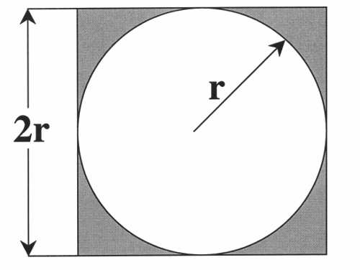
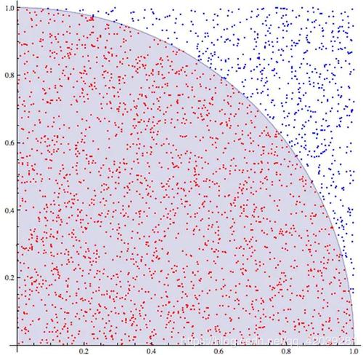
方法一：蒙特卡罗方法求解π
随机向单位正方形和圆结构，抛洒大量“飞镖”点；
计算每个点到圆心的距离从而判断该点在圆内或者圆外；
用圆内的点数除以总点数就是π/4值。
使用的正方形和圆结构
计算π使用的抛点过程

Slide 85
如果向正方形中抛洒10000枚飞镖，右侧流程图中循环的“三个要素”该分别填什么？
否
是

Slide 86
1、随机产生10000个点，每个点的坐标为（x,y)为了保证点在边长为1的正方形中，x,y利用随机函数random()产生[0,1）。
2、计算点到坐标原点的距离是否小于r。
i=1
n=0
否
i<=10000
是
产生随机坐标点x,y
计算点到圆心距离d
判断点是否在圆内

Slide 87
蒙特卡罗方法求解π:
from random import random
from math import sqrt
from time import process_time
DARTS = 10000
hits = 0.0
process_time()
for i in range(1, DARTS+1):
x, y = random(), random()
dist = sqrt(x ** 2 + y ** 2)
if dist <= 1.0:
hits = hits + 1
pi = 4 * (hits/DARTS)
print("Pi值是{}.".format(pi))
print("运行时间是: {:5.5}s".format(process_time()))

Slide 88
作业
编写代码，使用蒙特卡洛法求π值。
Notes:
在命令行解释器中输入exit()或者组合键Ctrl-Z(Windows系统），Ctrl-D(UNIX系统)

Slide 89
方法二：近似公式求解π
用π/4＝1 - 1/3 + 1/5 - 1/7 + ……
1、如果用前100项求π，代码如何写？
否
是

Slide 90
方法二：近似公式求解π
用π/4＝1 - 1/3 + 1/5 - 1/7 + ……
2、如果希望当最末项小于10⁻⁵时停止计算，代码又该如何写呢？
否
是

Slide 91
作业
编写代码，使用近似公示法求π值。
Notes:
在命令行解释器中输入exit()或者组合键Ctrl-Z(Windows系统），Ctrl-D(UNIX系统)

Slide 92
扩展练习5：
给自己准备一个密码。我们办理的银行卡通常要求设置六位数密码，这里给大家介绍一种密码产生方法，用爸爸、妈妈和自己生日的六位数公倍数作为密码。例如，爸爸的生日是8月1日，妈妈的生日是9月1日，自己的生日是10月4日，密码就是81、91和104的六位数最小公倍数。请大家设计程序算出自己的新密码。

Slide 93
循环体
内容总结：
计数方式
三个要素
循环条件
人为约定
循环结构
一个关系
初始化
一个要求
关键字：while，for，break，continue
循环语句
语句功能
执行流程

Slide 94
课堂练习：
1、for或者while与else搭配使用时，关于执行else语句块描述正确的是‬
A总会执行
B仅循环正常结束后执行
C永不执行
D仅循环非正常结束后执行（以break结束）

Slide 95
课堂练习：
2、以下关于循环结构的描述，错误的是：‬‬‬‬‬‬‬‬‬‬‬‬‬‬‬‬‬‬‬‬‬‬‬‬‬‬‬‬‬‬‬‬‬‬‬‬‬‬‬‬‬‬‬‬‬‬‬‬‬‬‬‬‬‬‬‬‬‬‬‬‬‬‬‬‬‬‬‬‬‬‬‬‬‬‬‬‬‬‬‬‬‬‬‬‬‬‬‬‬‬‬‬‬‬‬‬‬‬‬‬‬‬‬‬‬‬‬‬‬‬‬‬‬‬‬‬‬‬‬‬‬‬‬‬‬‬‬‬‬‬‬‬‬‬‬‬‬‬‬‬‬‬‬‬
A 非确定次数的循环用 while 语句来实现，确定次数的循环用 for 语句来实现
B 非确定次数的循环的次数是根据条件判断来决定的
C 遍历循环的循环次数由遍历结构中的元素个数来体现
D 遍历循环对循环的次数是不确定的

Slide 96
课堂练习：
3、下面代码的输出结果是‬‬‬‬‬‬‬‬‬‬‬‬‬‬‬‬‬‬‬‬‬‬‬‬‬‬‬‬‬‬‬‬‬‬‬‬‬‬‬‬‬‬‬‬‬‬‬‬
for s in "abc":
for i in range(3):
print (s,end="")
if s=="c":
break
A abbbccc
B aaabbbccc
C aaabbbc
D aaabccc

Slide 97
课堂练习：
4、以下程序的输出结果是：‬‬‬‬‬‬‬‬‬‬‬‬‬‬‬‬‬‬‬‬‬‬‬‬‬‬‬‬‬‬‬‬‬‬‬‬‬‬‬‬‬‬‬‬‬‬‬‬‬‬‬‬‬‬‬‬‬‬‬‬‬‬‬‬‬‬‬‬‬‬‬‬‬‬‬‬‬‬‬‬‬‬‬‬‬‬‬‬‬‬‬‬‬‬‬‬
‬‬‬‬‬‬‬‬‬‬‬‬‬‬‬‬‬‬‬‬‬‬‬‬‬‬‬‬‬‬‬‬‬‬‬‬‬‬‬‬‬‬‬‬‬‬‬‬chs = "|'\'-'|"‬‬‬‬‬‬‬‬‬‬‬‬‬‬‬‬‬‬‬‬‬‬‬‬‬‬‬‬‬‬‬‬‬‬‬‬‬‬‬‬‬‬‬‬‬‬‬‬
for i in range(6):
for ch in chs[i]:
print(ch,end='')
A "|'-'|"
B |\-|
C |''-'|
D |'\'-'|

Slide 98
5、以下程序的输出结果是：‬‬‬‬‬‬‬‬‬‬‬‬‬‬‬‬‬‬‬‬‬‬‬‬‬‬‬‬‬‬‬‬‬‬‬‬‬‬‬‬‬‬‬‬‬‬‬‬‬‬‬‬‬‬‬‬‬‬‬‬‬‬‬‬‬‬‬‬‬‬‬‬‬‬‬‬‬‬‬‬‬‬‬‬‬‬‬‬‬‬‬‬‬‬‬‬
‬‬‬‬‬‬‬‬‬‬‬‬‬‬‬‬‬‬‬‬‬‬‬‬‬‬‬‬‬‬‬‬‬‬‬‬‬‬‬‬‬‬‬‬‬‬‬‬for i in "CHINA":‬‬‬‬‬‬‬‬‬‬‬‬‬‬‬‬‬‬‬‬‬‬‬‬‬‬‬‬‬‬‬‬‬‬‬‬‬‬‬‬‬‬‬‬‬‬‬‬
for k in range(2):
print(i, end="")
if i == 'N':
break
A CCHHIINAA
B CCHHIIAA
C CCHHIAA
D CCHHIINNAA

Slide 99
循环结构
Part 01
循环概念及应用场景
Part 02
循环结构的构造
Part 03
循环语句
Part 04
循环控制保留字
Part 05
循环程序设计举例

Slide 100
循环程序设计举例
(1) 累加、累乘
(2) 素数问题
(3) 多重循环
(4) 递推题
(5) 特别的数

Slide 101
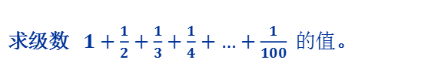
(1) 累加、累乘
求级数 $1+\frac{1}{2}+\frac{1}{3}+\frac{1}{4}+…+\frac{1}{100} 的值$。

Slide 102
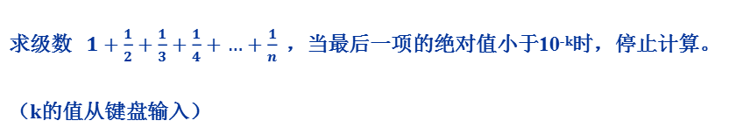
(1) 累加、累乘
求级数 $1+\frac{1}{2}+\frac{1}{3}+\frac{1}{4}+…+\frac{1}{n}$，当最后一项的绝对值小于10^{-k}时，停止计算。（k的值从键盘输入）

Slide 103
作业
求级数 𝟏+𝟏/𝟐+𝟏/𝟑+𝟏/𝟒+…+𝟏/𝒏 ，当最后一项的绝对值小于10^{-k}时，停止计算。（k的值从键盘输入）
Notes:
在命令行解释器中输入exit()或者组合键Ctrl-Z(Windows系统），Ctrl-D(UNIX系统)

Slide 104



求级数 $1+\frac{1}{2}+\frac{1}{3}+\frac{1}{4}+…+\frac{1}{100}$。
求级数 $\frac{1}{1+4}+\frac{1}{1+2∗4}+\frac{1}{1+3∗4}+\frac{1}{1+4∗4}+…+\frac{1}{1+100∗4}$。

Slide 105
作业
编写代码，根据公式求e，当最末项<10⁻⁵停止计算。

Slide 106
开始
m=输入数据
f=False
i=2
(2) 判断素数:
否
判断键盘输入的数m是否是素数。
i<=m-1
是
是
否
m%i==0
f=True
空语句
i=i+1
是
否
f==False
输出“是素数”
输出“不是素数”
结束

Slide 107
作业
判断键盘输入的数m是否是素数。
Notes:
在命令行解释器中输入exit()或者组合键Ctrl-Z(Windows系统），Ctrl-D(UNIX系统)

Slide 108
(3) 递推题
i=3,a=1,b=1
求Fibonacci数列：1，1，2，3，5，8，……的前20项。
否
i<=20
是
c=a+b
a=b
b=a
i=i+1

Slide 109
酒会上，如果每人与其他与会者只碰杯一次，并且知道碰杯声为903下，写程序求出出席酒会的人数。

Slide 110
用迭代法求 。求平方根的迭代公式为：
要求：输入a值，并以a作为x的初值。直到前后两次求出的x的差的绝对值小于10⁻⁵为止。

Slide 111
作业
已知有一批书共1020本，以后每天都买掉一半还多2本，设计程序求出几天能买完。
Notes:
在命令行解释器中输入exit()或者组合键Ctrl-Z(Windows系统），Ctrl-D(UNIX系统)

Slide 112
开始
n=输入数据
i=1
s=0
(4) 特别的数
完全数（Perfect number），又称完美数或完备数，是一些特殊的自然数。它所有的真因子（即除了自身以外的约数）的和，恰好等于它本身。请编写程序判断输入的数是否是完全数。
否
i<n
是
是
否
n%i==0
s=s+i
空语句
i=i+1
是
否
n==s
输出“是完全数”
输出“不是完全数”
结束

Slide 113
已知一个正整数与3的和是5的倍数，与3的差是6的倍数。设计程序，找出符合此条件的最小正整数。

Slide 114
找出1000内满足下面条件的数：个位数字与十位数字之和除以10所得余数刚好是其百位数字。

Slide 115
作业
输出Fibonacci数列：1，1，2，3，5，8，……的前20项。
Notes:
在命令行解释器中输入exit()或者组合键Ctrl-Z(Windows系统），Ctrl-D(UNIX系统)

Slide 116

(5) 多重循环
如果一个三位整数等于它的各位数的立方和，则此数称为“水仙花数”，如153=1³+5³+3³。编写程序输出所有的水仙花数。要求：分别用单层循环结构和多层循环结构完成此题程序设计。

Slide 117
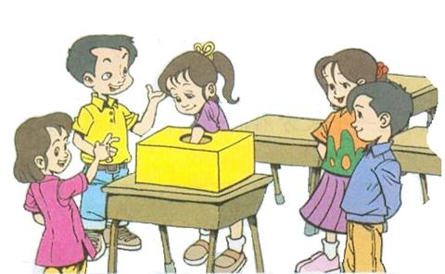
从三个红球、五个白球、六个黑球中不放回的一个一个的任意取出八个球，且其中必须有白球，统计有多少种取法。

Slide 118
凡是满足x²+y²=z²的正整数数组(x,y,z)就称为勾股数组(如3,4,5)。请找出任意一个正整数n以内的所有勾股数组。

Slide 119
作业
如果一个三位整数等于它的各位数的立方和，则此数称为“水仙花数”，如153=1³+5³+3³。编写程序输出所有的水仙花数。要求：自选用单层循环结构或多层循环结构完成此题程序设计。
Notes:
在命令行解释器中输入exit()或者组合键Ctrl-Z(Windows系统），Ctrl-D(UNIX系统)

Slide 120
程序设计基础
01
顺序结构
02
选择结构
03
循环结构
04
程序的异常处理
05

Slide 121
程序的异常处理
Part 01
异常的含义
Part 02
可能的异常情况
Part 03
try-except语句

Slide 122
异常的含义
异常即非正常状态，在Python中使用异常对象来表示异常。若程序在编译或运行过程中发生错误，程序的执行过程就会发生改变，抛出异常对象，程序流进入异常处理。

Slide 123
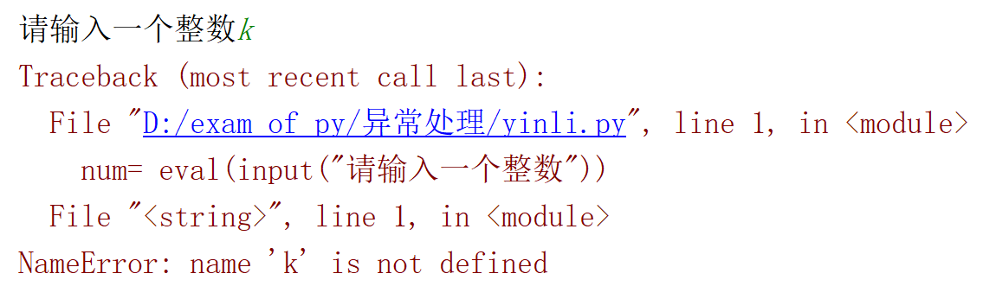
例：
num= eval(input("请输入一个整数")) print(num**2)

Slide 124
异常文件路径
异常发生的代码行数
输入内容
异常回溯标记
异常类型
异常内容提示

Slide 125
可能出现的异常
SyntaxError ：invalid syntax | 缺失“:”、符号“==”错误、错误使用关键字
IndentationError：unexpected indent | 缩进出错
NameError: name ‘k' is not defined | 变量未定义或拼写错误
IndexError: list index out of range | 引用超过 list 最大索引
TypeError: can only concatenate str (not "int") to str | 参与算术运算的操作数不是数值类型

Slide 126
try-except语句
Python使用try-except语句实现异常处理。
【语法格式】（1）
try：
<语句块1>
except <异常类型>:
<语句块2>

Slide 127
try-except语句
例-异常处理语法（1）：
try:
num= eval(input("请输入一个整数")) print(num**2)
except NameError:
print(“输入错误，请输入一个整数！”)

Slide 128
try-except语句
【语法格式】（2）
try：
<语句块1>
except <异常类型1>:
<语句块2>
…
except:
<语句块n>

Slide 129
try-except语句
例-异常处理语法（2）：
try:
alp=“ABCDEFGHIJKLMNOPQRSTUVWXYZ”
idx= eval(input("请输入一个整数")) print(alp[idx])
except NameError:
print(“输入错误，请输入一个整数！”)
except:
print(“其他错误”)

Slide 130
try-except语句
【语法格式】（3）
try：
<语句块1>
except <异常类型1>:
<语句块2>
else :
<语句块3>
finally:
<语句块4>

Slide 131
try-except语句
例-异常处理语法（3）：
try:
alp='ABCDEFGHIJKLMNOPQRSTUVWXYZ'
idx= eval(input("请输入一个整数"))
print(alp[idx])
except NameError:
print('输入错误，请输入一个整数！')
else:
print('没有发生异常')
finally:
print('程序执行完毕，不知道是否发生异常')

Slide 132
课堂练习：
1、以下 Python 语言关键字在异常处理结构中用来捕获特定类型异常的选项是：‬‬‬‬‬‬‬‬‬‬‬‬‬‬‬‬‬‬‬‬‬‬‬‬‬‬‬‬‬‬‬‬‬‬‬‬‬‬‬‬‬‬‬‬‬‬‬‬
A. expect
B. for
C. in
D. lambda

Slide 133
课堂练习：
2、为了避免用户输入数据类型不合规导致程序异常中断，需要用到的语句是：‬‬‬‬‬‬‬‬‬‬‬‬‬‬‬‬‬‬‬‬‬‬‬‬‬‬‬‬‬‬‬‬‬‬‬‬‬‬‬‬‬‬‬‬‬‬‬‬‬‬‬‬‬‬‬‬‬‬‬‬‬‬‬‬‬‬‬‬‬‬‬‬‬‬‬‬‬‬‬‬‬‬‬‬‬‬‬‬‬‬‬‬‬‬‬‬‬‬‬‬‬‬‬‬‬‬‬‬‬‬‬‬‬‬‬‬‬‬‬‬‬‬‬‬‬‬‬‬‬‬‬‬‬‬‬‬‬‬‬‬‬‬‬‬
A. eval 语句
B. if 语句
C. try-except 语句
D.循环语句

Slide 134
课堂练习：
3、执行以下程序，输入la，输出结果是：‬
la = 'python'
try:
s = eval(input('请输入整数：'))
ls = s*2
print(ls)
except:
print('请输入整数')
A. python
B. la
C.请输入整数
D. pythonpython

Slide 135
课堂练习：
4、以下关于异常处理的描述，错误的选项是：‬
A.异常语句可以与else和finally语句配合使用
B. Python通过try、except等保留字提供异常处理功能
C. ZeroDivisionError是一个变量未命名错误
D. NameError是一种异常类型

Slide 136
课堂练习：
5、以下关于异常处理的描述，正确的是：‬‬‬‬‬‬‬‬‬‬‬‬‬‬‬‬‬‬‬‬‬‬‬‬‬‬‬‬‬‬‬‬‬‬‬‬‬‬‬‬‬‬‬‬‬‬‬‬
A.引发一个不存在索引的列表元素会引发 NameError 错误
B. Python 中，可以用异常处理捕获程序中的所有错误
C. try 语句中有 except 子句就不能有 finally 子句
D. Python 中允许利用 raise 语句由程序主动引发异常

Slide 137
作业
请同学们输入下列代码，尝试异常处理控制代码的使用。
try:
alp=“ABCDEFGHIJKLMNOPQRSTUVWXYZ”
idx= eval(input("请输入一个整数"))
print(alp[idx])
except NameError:
print(“输入错误，请输入一个整数！”)
else:
print(“没有发生异常”)
finally:
print(“程序执行完毕，不知道是否发生异常”)
Notes:
在命令行解释器中输入exit()或者组合键Ctrl-Z(Windows系统），Ctrl-D(UNIX系统)

Slide 138



本章总结：
程序设计基础
01
顺序结构
02
选择结构
03
循环结构
04
程序的异常处理
05

Slide 139
THE END
THANK
YOU

